Slide 1
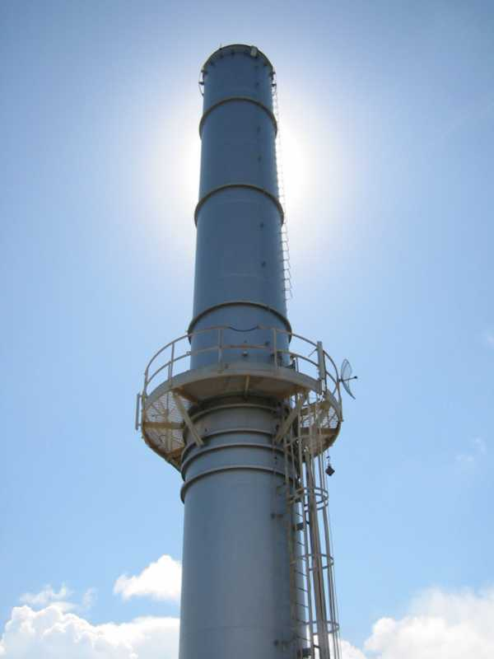
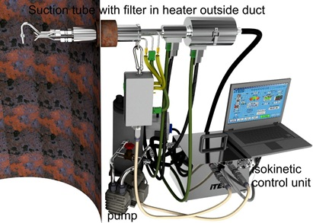
HESAPLAMA ÖRNEKLERİ
Mustafa ALTUNDAĞ
Kimya Mühendisi
ÇED, İzin ve Denetim Genel Müdürlüğü
Laboratuvar, Ölçüm ve İzleme Daire Başkanlığı

Slide 2
1. İzokinetiklik Ve Konsantrasyon Hesabı;
Genel bilgiler;
Emisyon Sınır Değeri | mg/m³ | 20
Beklenen Toz Konsantrasyonu | mg/m³ | 10
Tartım Prosedürü Belirsizliği mg |  | 0,35
Baca Çapı, Hızı, Nozzle Çapı ve Örnekleme Süresi
Baca Çap | m | 1,2
Baca Alanı | m² | 1.13
Ortalama Bacagazı Hızı | m/s | 14.3
Nozzle Çap | mm | 8
Örnekleme Süresi | dk | 60
Baca ve Baca İçin Referans Koşullar |  | Baca | Referans
Sıcaklık | ºC | 165 | 0
Basınç | Kpa | 101,3 | 101,3
Oksijen Konantrasyonui | % | 10 | 11
Nem İçeriği | % | 13 | 0
Gazometre Bilgileri (kuru) |  | Gaz Sayacı | Referans
Gazmetre Başlangıç Hacmi | m³ | 1,3
Gazmetre Bitiş Hacmi | m³ | 2,94
Gazmetre Sıcaklığı | ºC | 17 | 0
Gazometre oksijen konsantrasyonu | % | 10 | 11
Toz Tartım Değerleri
Filtre Başlangıç Ağırlığı | g | 4
Filtre Son Ağırlığı | g | 4,018
Geri Kazanma sonucu | mg | 1,3

Slide 3
1.1. Tartım Belirsizliği Ve Emisyon Sınır Değeri Arasındaki İlişkinin Değerlendirilmesi;
Tartımdan gelen belirsizlik emisyon sınır değerinin % 5’inden az olmalıdır (13284-1)
Emisyon Sınır değerinin %5 = (20/100)*5 = 1 mg
* Tartım belirsizliği (0,35 mg < 1 mg) küçük olduğundan şart sağlanmaktadır.
Toplanacak minimum kütle tartım belirsizliğinin 20 katı olmalıdır.(13284-1)
Minimum Kütle = 20* 0,35 = 7 mg

Slide 4
1.2. Gerekli örnekleme hacmi hesabı:
Minimum Örnekleme Hacmi minimum toplanacak kütlenin emisyon sınır değerine bölünmesiyle bulunur;
Minumum örnekleme hacmi= (7 mg) / (20 mg/m³) = 0,35 m3
Beklenen minimum örnekleme hacmi ise beklenen konsantrasyonun emisyon sınır değerine bölünmesi ile bulunur;
Beklenen Konsantrasyon 10 mg/m³
Beklenen minimum örnekleme hacmi = (7 mg) / (10 mg/m³) = 0,7 m³

Slide 5
1.3. Akış hızı hesaplamaları;
Baca çapı 1,2 m buradan baca kesit alanı= π* r2= 3,14*0,6²=1,13 m²
Hacimsel akış oranı= baca gazı hızı*baca kesit alanı= 1,13 m² * 14,3 m/s =16,16 m³/s
Nozzle boyunca akış oranı hesabı;
Nozzle çapı=8 mm
Nozzle kesit alanı = π* r²= 3,14*0,4²= 50,29 mm²
= 50,29/1.000.000 = 0.0000503 m²
Nozzle boyunca akış oranı­ = Baca gazı hızı * nozzle alanı
= 14,3 m/s * 0.0000503 m² = 0.0007192 m³/s
Tahmini örnek hacmi hesabı;
Nozzle boyunca akış oranı ile örnekleme süresinin (60 dk) çarpımı ile bulunur.
Tahmini örnek hacmi= 0.0007192 m³/s * 3600 s = 2,598 m³

Slide 6
1.4. Referans koşullarında tahmini örnekleme hacmi hesabı;
Baca ve Baca İçin Referans Koşullar |  | Baca | Referans
Sıcaklık | ºC | 165 | 0
Basınç | Kpa | 101,3 | 101,3
Oksijen Konantrasyonui | % | 10 | 11
Nem İçeriği | % | 13 | 0
Referans koşullarında tahmini örnek hacmi = baca koşullarında tahmini hacim x sıcaklık, basınç, nem ve oksijen için düzeltme faktörlerinin çarpımı ile bulunur.
Ref. Koş. Ör. Hac.= tah. hacim* (ref.sıcaklık/baca sıcaklığı)*(Baca Bas./ Ref.Bas)* ((100-Nem)/100)* ((21-Baca oksijen)/(21-ref Oksijen))
Ref. Koş. Ör. Hac = 2,598 *((273)/(273+165)) * ((101,3)/(101,3)*((100-13)/100)*((21-10)/(21-11))
= 2,598*0,623*1*0,87*1,1
= 1,544 m³

Slide 7
1.5. Gerçek koşullarda örnekleme hacmi ve referans koşullarda gerçek örnekleme hacmi hesabı;
Gazometre Bilgileri (kuru) |  | Gaz Sayacı | Referans
Gazmetre Başlangıç Hacmi | m³ | 1,3
Gazmetre Bitiş Hacmi | m³ | 2,94
Gazmetre Sıcaklığı | ºC | 17 | 0
Gazometre oksijen konsantrasyonu | % | 10 | 11
Kuru gaz sayacında örnek hacmi = Sayaç son okuma – Sayaç ilk okuma
= 2,94-1,3
= 1,64 m³ (kuru)
Referans koşullarındaki gerçek örnek hacmi = kuru gaz sayacındaki numune hacmi x Sıcaklık ve oksijen için düzeltme faktörlerinin çarpımı ile bulunur.
Ref. Koş.gerçek ör.hac. = 1,64 *(273)/(273+17) *(21-10)/(21-11)
= 1,64*0,94*1,1
= 1,696 m³

Slide 8
1.6. İzokinetik örnekleme oranı hesabı;
Referans koşullardaki gerçek örnek hacminin, Referans koşullarda tahmin edilen örnek hacmine oranı ile hesaplanır.
İzokinetik oran (%) = (1,696 m³/1,544 m³)* 100
= 109.8 %
1.7. Referans koşullarında partikül konsantrasyonu hesaplanması;
Toplanan toz miktarının referans koşullardaki gerçek örnekleme hacmine bölümü ile bulunur.
Filitre tartımı sonucunda toplanan kütle= 4.018 g – 4.0 g = 0,018 g = 18 mg
Geri kazanımdan gelen kütle= 1,3 mg
Toplam toz kütlesi= 18 mg + 1,3 mg = 19,3 mg
Referans koşullarında partikül konsantrasyonu = 19,3 mg/1,696 m³= 11,4 mg/m³
Referans koşullarda şahit konsantrasyonu, şahit kütlesinin gerçek koşullardaki hacme bölümü ile elde edilir.
Şahit Kütlesi = 0,7 mg
Referans koşullarda şahit konsantrasyonu= 0,7 mg/1,696 m³= 0,41 mg/m³

Slide 9
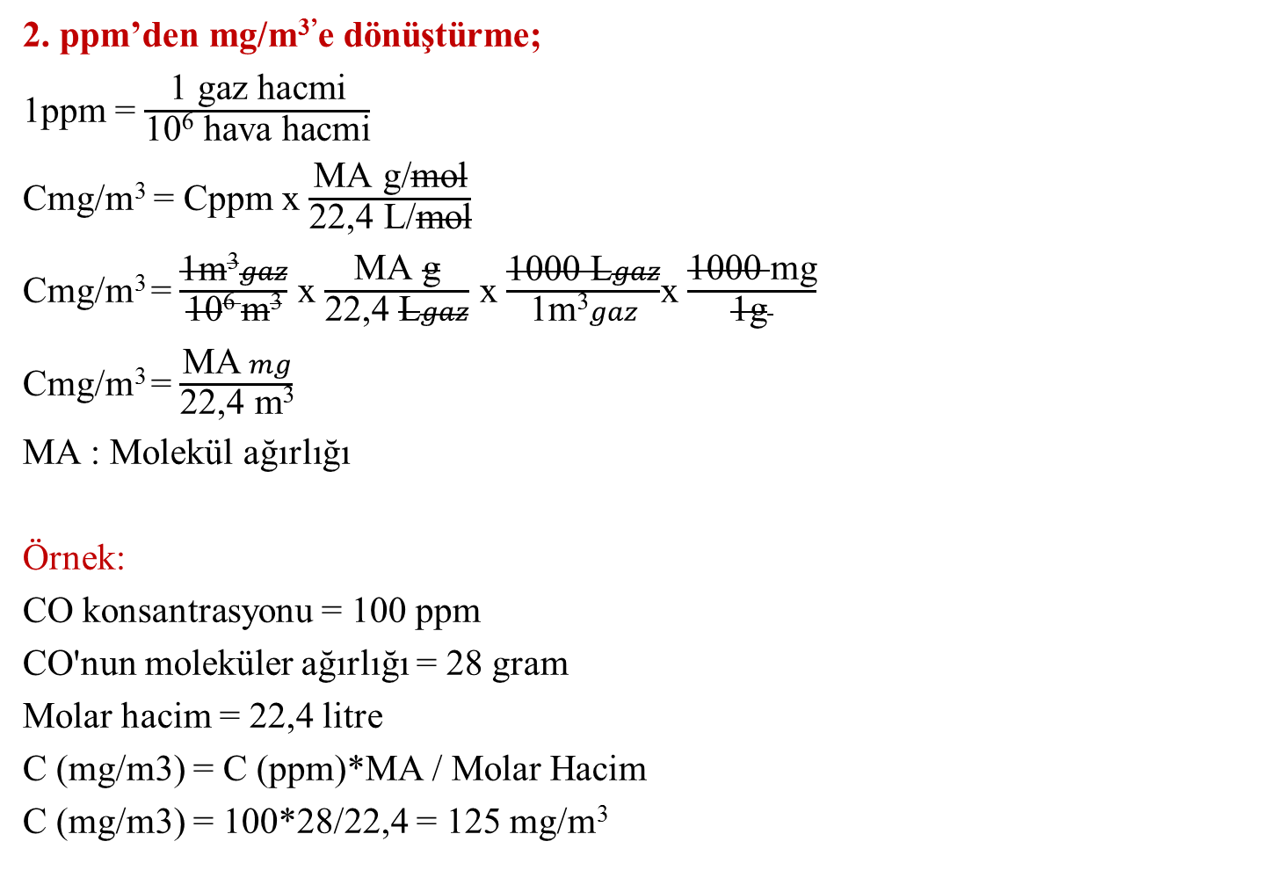
2. ppm’den mg/m^{3’}e dönüştürme;
1ppm = $\frac{\text{1 }\text{gaz} \text{hacmi}}{\text{10}\text{6} \text{hava} \text{hacmi}}$
Cmg/m³ = Cppm x $\frac{\text{MA} \text{g}\text{/}\text{mol}}{\text{22,4 }\text{L}\text{/}\text{mol}}$
Cmg/m³ = $\frac{\text{1}\text{m}\text{3}gaz}{\text{10}\text{6} \text{m}\text{3}}$ x $\frac{\text{MA} \text{g}}{\text{22,4 }\text{L}gaz}$ x $\frac{\text{1000} \text{L}gaz}{\text{1}\text{m}\text{3}gaz}$x $\frac{\text{1000 }\text{mg}}{\text{1}\text{g} }$
Cmg/m³ = $\frac{\text{MA} mg}{\text{22,4 }\text{m}\text{3}}$
$\text{MA}$ : Molekül ağırlığı
Örnek:
CO konsantrasyonu = 100 ppm
CO'nun moleküler ağırlığı = 28 gram
Molar hacim = 22,4 litre
C (mg/m3) = C (ppm)*MA / Molar Hacim
C (mg/m3) = 100*28/22,4 = 125 mg/m³

Slide 10
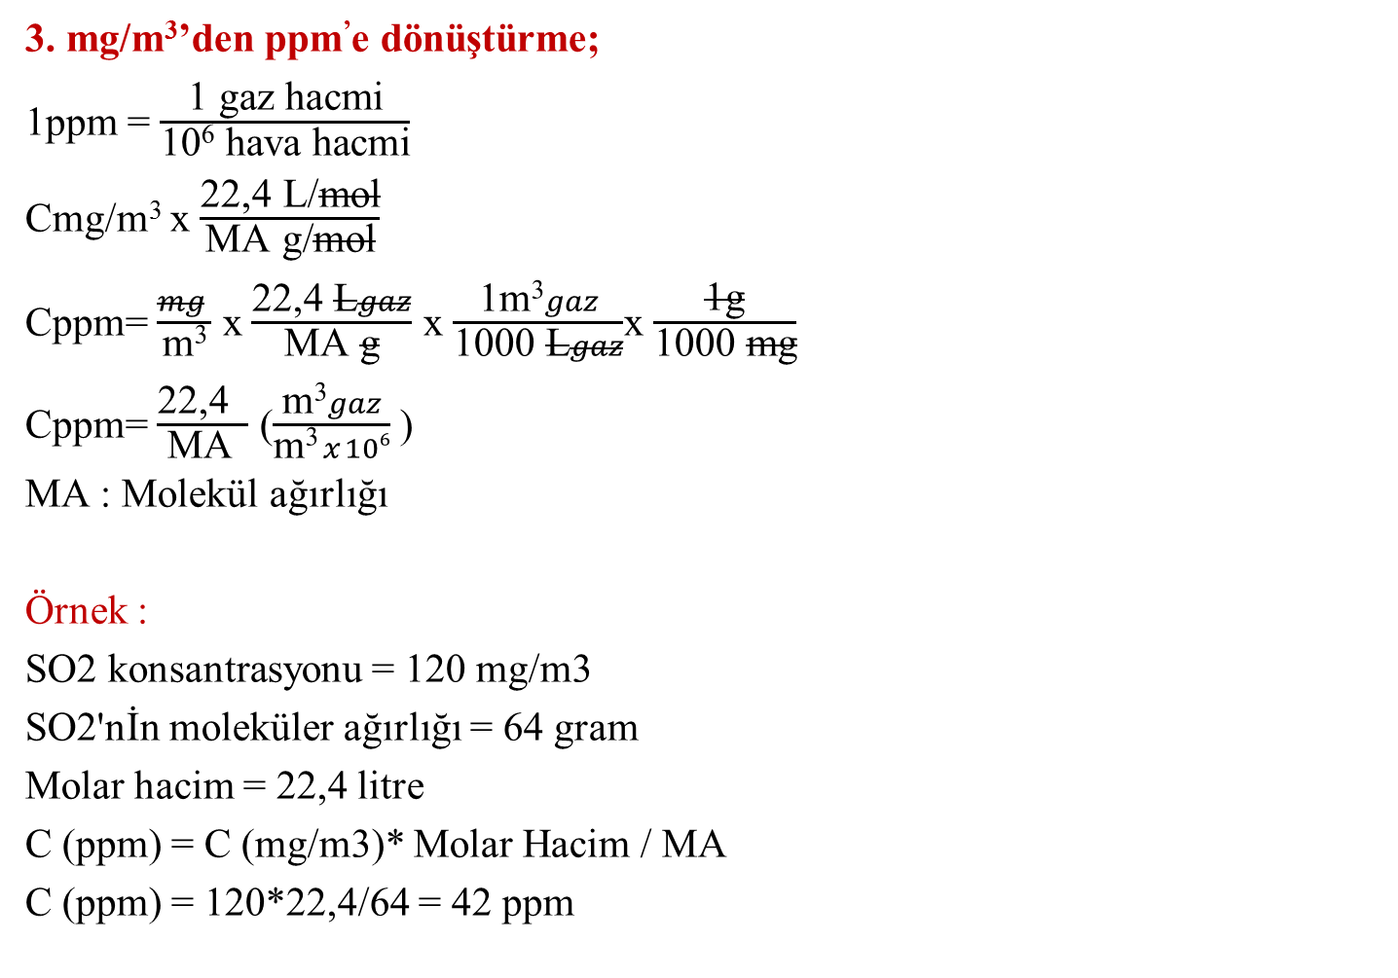
3. mg/m³’den ppm’e dönüştürme;
1ppm = $\frac{\text{1 }\text{gaz} \text{hacmi}}{\text{10}\text{6} \text{hava} \text{hacmi}}$
Cmg/m³ x $\frac{\text{22,4 }\text{L}\text{/}\text{mol}}{\text{MA} \text{g}\text{/}\text{mol}}$
Cppm= $\frac{mg }{\text{m}\text{3}}$ x $\frac{\text{22,4 }\text{L}gaz}{\text{MA} \text{g}}$ x $\frac{\text{1}\text{m}\text{3}gaz}{\text{1000 }\text{L}gaz}$x $\frac{\text{1}\text{g}}{\text{1000 }\text{mg}}$
Cppm= $\frac{\text{22,4} }{\text{MA} }$ ($\frac{\text{m}\text{3}gaz}{\text{m}\text{3} x 106}$ )
$\text{MA}$ : Molekül ağırlığı
Örnek :
SO2 konsantrasyonu = 120 mg/m3
SO2'nİn moleküler ağırlığı = 64 gram
Molar hacim = 22,4 litre
C (ppm) = C (mg/m3)* Molar Hacim / MA
C (ppm) = 120*22,4/64 = 42 ppm

Slide 11
4- Referans koşullarda mg / m³ cinsinden toplam NOx in NO2 cinsinden ifade edilmesi
Toplam NOx konsantrasyonu = NO konsantrasyonu + NO₂ konsantrasyonu
Toplam NOx konsantrasyonu = 34 ppm+ 15 ppm = 49 ppm
NO2'nin molekül ağırlığı = 14+ 16*2 = 46 g/mol
ppm cinsinden NOx konsantrasyonlarını, mg / m³ cinsinden NO₂'ye dönüştürülmesi;
Konsantrasyon mg/m³ = Konsantrasyon ppm * NO₂ molekül ağırlığı/ Molar hacim
Konsantrasyon mg/m³ = 49*46/22,4 = 100,6 mg/m3

Slide 12
5. Referans koşullarındaki konsantrasyonları analizörden ppm olarak gelen mg / m³ cinsinden hesaplanması örneği
(Bu örnekte, molekül CO'dur)
Konsantrasyon = 120 ppm
Ölçülen nem seviyesi =% 9
Referans nemi kuru
Ölçülen oksijen seviyesi =% 12.5 (ıslak)
Referans oksijen =% 11
Maddenin moleküler ağırlığı = 28
Molar hacim = 22,4 litre

Slide 13
6. Analizörden ppm olarak ölçülen Referans koşullarındaki konsantrasyonların mg / m³ cinsinden hesaplanması.
ppm cinsinden konsantrasyonları mg / m3'e dönüştürülmesi;
Maddenin Konsantrasyonu = 120 ppm
Maddenin moleküler ağırlığı = 28
Molar hacim = 22,4 litre
Konsantrasyon mg / m3 cinsinden= 120*28/22,4= 150 mg/m3
Referans koşullarında maddenin konsantrasyonununun hesaplanması;
Nem düzeltme faktörü= 100/ (100-Nem) =100/(100-9) = 1,1
(Oksijenin ıslak bir bazda ölçülmüş olduğunu ve kuru koşullara düzeltilmesi gerektiğini unutmayın)
Referans koşullarında oksijen = ölçülen oksijen x nem düzeltme faktörü
Referans koşullarında oksijen = 12,5*1,1 = 13,8 kuru.
Referans koşullarında madde konsantrasyonu= Ölçülen konsantrasyon * oksijen için düzeltme faktörü * nem düzeltme faktörü
Referans koşullarında madde konsantrasyonu= 150 mg/m³* (21-11)/(21-13,8)* (100)/(100-9)
Referans koşullarında madde konsantrasyonu= 231 mg/m³

Slide 14
7. Analizörün ppm (ıslak) okumalarını , referans koşullarda mg / m3 (kuru) olarak ifade etmek.
NOx konsantrasyonu = 80 ppm (ıslak)
Ölçülen nem seviyesi =% 10
STP'deki molar hacim = 22.4 litre
Atom ağırlığı N = 14 g/mol
Atom ağırlığı O = 16 g/mol
NO₂ molekül ağırlığı = 14+(16*2)= 46 g/mol
ppm cinsinden konsantrasyonu mg / m³'e dönüştürmek.
Konsantrasyon mg/m³ = 80*46/22,4= 164 mg/Nm³ (ıslak)
Referans koşullarında konsantrasyonun hesaplanması (kuru)
NO2 konsantrasyonu (kuru)= 164 mg/Nm3 * 100/(100-10)
NO2 konsantrasyonu (kuru)= 180 mg/Nm3

Slide 15
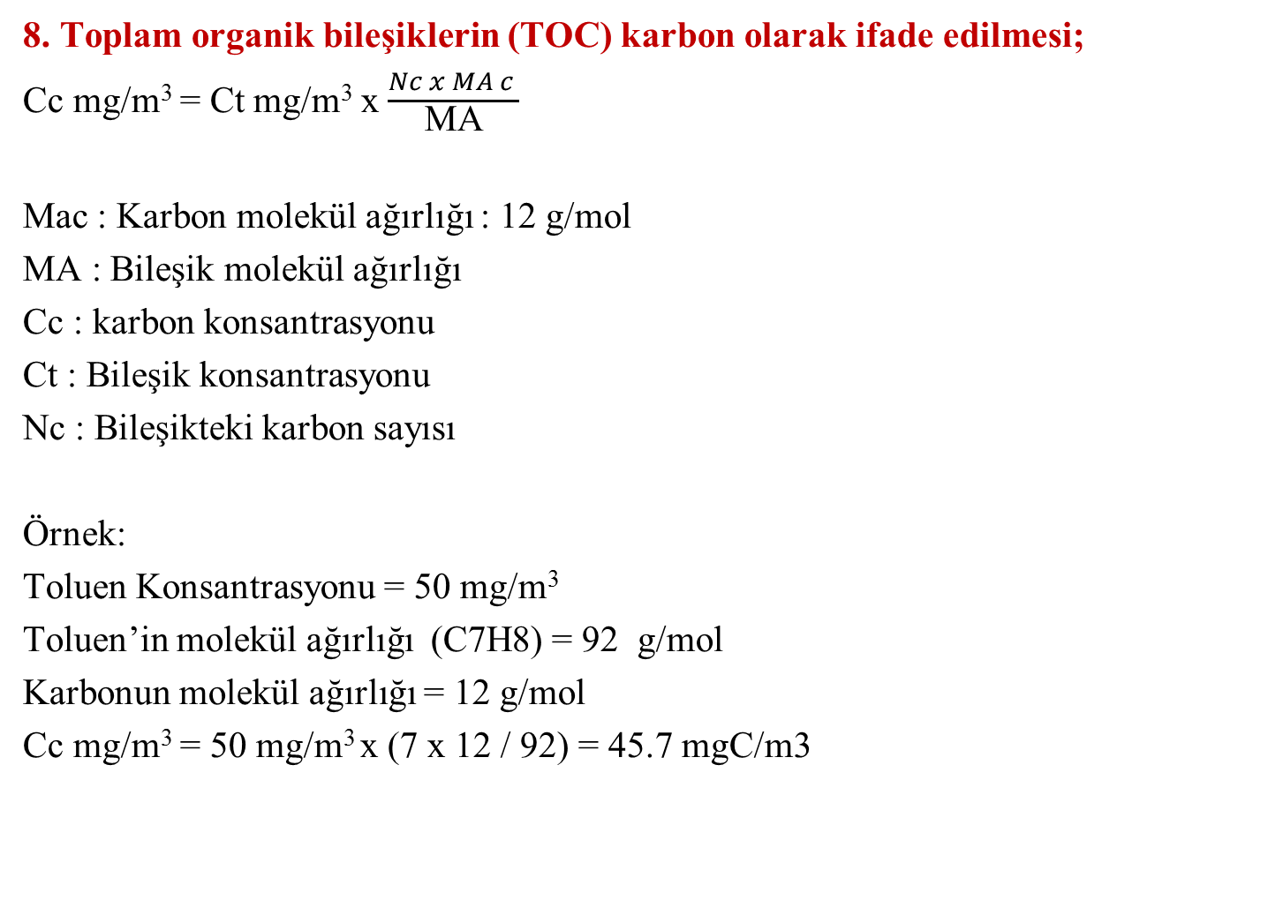
8. Toplam organik bileşiklerin (TOC) karbon olarak ifade edilmesi;
Cc mg/m³ = Ct mg/m³ x $\frac{Nc x MA c }{\text{MA}}$
Mac : Karbon molekül ağırlığı : 12 g/mol
MA : Bileşik molekül ağırlığı
Cc : karbon konsantrasyonu
Ct : Bileşik konsantrasyonu
Nc : Bileşikteki karbon sayısı
Örnek:
Toluen Konsantrasyonu = 50 mg/m³
Toluen’in molekül ağırlığı (C7H8) = 92 g/mol
Karbonun molekül ağırlığı = 12 g/mol
Cc mg/m³ = 50 mg/m³ x (7 x 12 / 92) = 45.7 mgC/m3

Slide 16
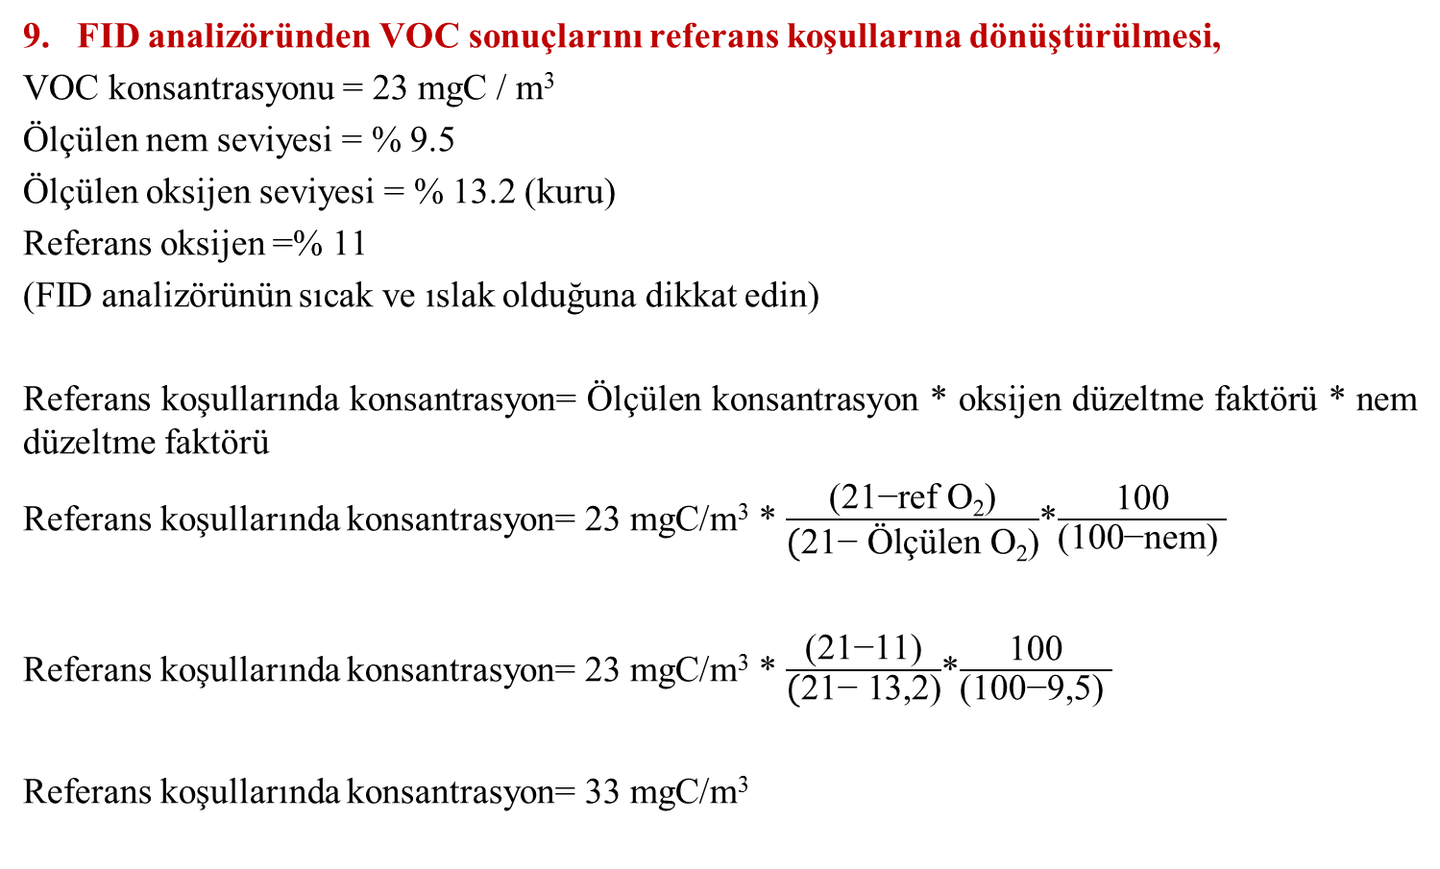
9. FID analizöründen VOC sonuçlarını referans koşullarına dönüştürülmesi,
VOC konsantrasyonu = 23 mgC / m³
Ölçülen nem seviyesi = % 9.5
Ölçülen oksijen seviyesi = % 13.2 (kuru)
Referans oksijen =% 11
(FID analizörünün sıcak ve ıslak olduğuna dikkat edin)
Referans koşullarında konsantrasyon= Ölçülen konsantrasyon * oksijen düzeltme faktörü * nem düzeltme faktörü
Referans koşullarında konsantrasyon= 23 mgC/m³ * $\frac{\text{(21−}\text{ref} \text{O}\text{2}\text{)}}{\text{(}\text{21− Ö}\text{l}\text{çü}\text{len} \text{O}\text{2}\text{)}}$*$\frac{\text{100}}{\text{(100−}\text{nem}\text{) }}$
Referans koşullarında konsantrasyon= 23 mgC/m³ * $\frac{\text{(21−}\text{11}\text{)}}{\text{(}\text{21− }\text{13,2}\text{)}}$*$\frac{\text{100}}{\text{(100−}\text{9,5}\text{) }}$
Referans koşullarında konsantrasyon= 33 mgC/m³

Slide 17
10. Karbon (C) cinsinden kuru gaz olarak VOC konsantrasyonunun hesaplanası ve bir FID analizörü tarafından sağlanan sonuçlardan karbon ve toluenin kütle emisyonlarının hesaplanması.
VOC konsantrasyonu = 185 ppm (propan eşdeğeri C₃H₈)
Ölçülen nem seviyesi =% 6.5
Atom ağırlığı C = 12 g/mol
H atom ağırlığı = 1 g/mol
STP'deki molar hacim = 22.4 litre
Baca gazı akışı = 0.4 m³ / sn
Propandaki karbon moleküler ağırlığı= 3*12=36 g/mol
STP ıslak ortamda mgC cinsinden VOC konsantrasyonunun hesaplanması
VOC konsantrasyonu (C cinsinden) = 185 ppm x 36 g/mol/22.4 litre/mol
VOC konsantrasyonu (C cinsinden) = 297 mgC/Nm³

Slide 18
10. Karbon (C) cinsinden kuru gaz olarak VOC konsantrasyonunun hesaplanası ve bir FID analizörü tarafından sağlanan sonuçlardan karbon ve toluenin kütle emisyonlarının hesaplanması.
mgC cinsinden VOC konsantrasyonunu kuru gaz olarak hesaplanması;
VOC konsantrasyonu (kuru) = 297 mgC/Nm³ * 100/(100-6,5)
VOC konsantrasyonu (kuru) = 318 mgC/Nm³
gC/saat cinsinden saatlik emisyon oranını hesaplanması.
Baca gaz akışı = 0.4 m³ / sn = 0.4 m3/s x 3600 = 1440 m3/saat
VOC konsantrasyonu = 297 mgC / Nm³ (ıslak)
Kütle emisyon hızı g / saat = 1440 m³/saat x 297 mgC/Nm³/ 1.000
Kütle emisyon hızı g / saat = 428 gC/h

Slide 19
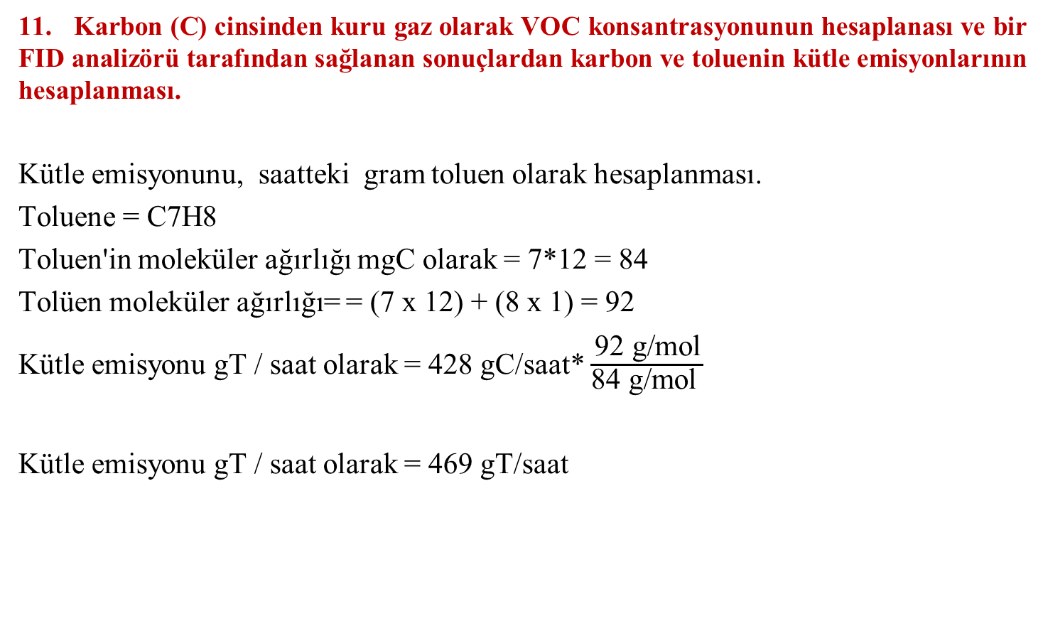
11. Karbon (C) cinsinden kuru gaz olarak VOC konsantrasyonunun hesaplanası ve bir FID analizörü tarafından sağlanan sonuçlardan karbon ve toluenin kütle emisyonlarının hesaplanması.
Kütle emisyonunu, saatteki gram toluen olarak hesaplanması.
Toluene = C7H8
Toluen'in moleküler ağırlığı mgC olarak = 7*12 = 84
Tolüen moleküler ağırlığı= = (7 x 12) + (8 x 1) = 92
Kütle emisyonu gT / saat olarak = 428 gC/saat* $\frac{\text{92 }\text{g}\text{/}\text{mol}}{\text{84 }\text{g}\text{/}\text{mol} }$
Kütle emisyonu gT / saat olarak = 469 gT/saat

Slide 20

12. Florür konsantrasyonu hidrojen florür olarak ifade edilmesi;
Florür Konsantrasyonu = 65 µgF/m3
Florür’ün molekül ağırlığı = 19 g/mol
Hidrojenin molekül ağırlığı = 1 g/mol
C_{HF} = C_{F} x $\frac{\text{M}\text{H}\text{F}}{\text{M}\text{F}}$
C_{HF} = 65 µgF/m³ x $\frac{\text{20}}{\text{19}}$
C_{HF} = 68,4 µgHF/m³

Slide 21
13. Gerekli minimum örnekleme zamanını hesaplama;
Baca gazında bileşik konsantrasyonu= 2 mg/m3 (2µg/l)
Örnekleme hızı = 2 L/dak
İmpinger çözeltisi hacmi = 250 ml
Analitik laboratuar tarafından belirtilen algılama limiti (LOD) = 0.5 µg / ml
Örnekleme ekipmanı ile kütle toplama oranı= Baca gazındaki bileşik konsantrasyonu * örnekleme hızı
Örnekleme ekipmanı ile kütle toplama oranı = 2µg/L * 2 L/dak = 4 µg/dk
Bileşiğin gerekli olan hedef toplama kütlesi = Impinger çözelti hacmi * LOD
Bileşiğin gerekli olan hedef toplama kütlesi = 250 ml * 0.5 µg /ml = 125 µg
Minimum örnekleme süresi = Hedef bileşik kütlesi/ kütle toplama oranı
Minimum örnekleme süresi = 125 µg / 4 µg/dk = 31,25 dk

Slide 22
14. EN 14790 standardına göre Baca gazı içindeki nemin hacimce yüzdesini hesaplama (Mutlak Nem)
İlk sayaç okuma Vi = 6.291 m3
Nihai sayaç okuma Vs = 6.351 m3
Nemin moleküler ağırlığı, H₂0 MAnem = 18 g/mol
STP'deki molar hacim = 22.4 litre/mol
1. impingerde toplanan nem miktarı M₁ = 3.2 g
2. İmpingerde toplanan nem kütlesi M₂ = 1.3 g
Silika jelde toplanan nem kütlesi Mslika = 0.7 g
Kuru gaz sayaç basıncı Psayaç = 100.7 kPa
Kuru gaz sayacı sıcaklığı Tsayaç = 16 ^{O}C
Standart sıcaklık Tst = 273 K
Standart basınç Pst = 101.3 kPa

Slide 23
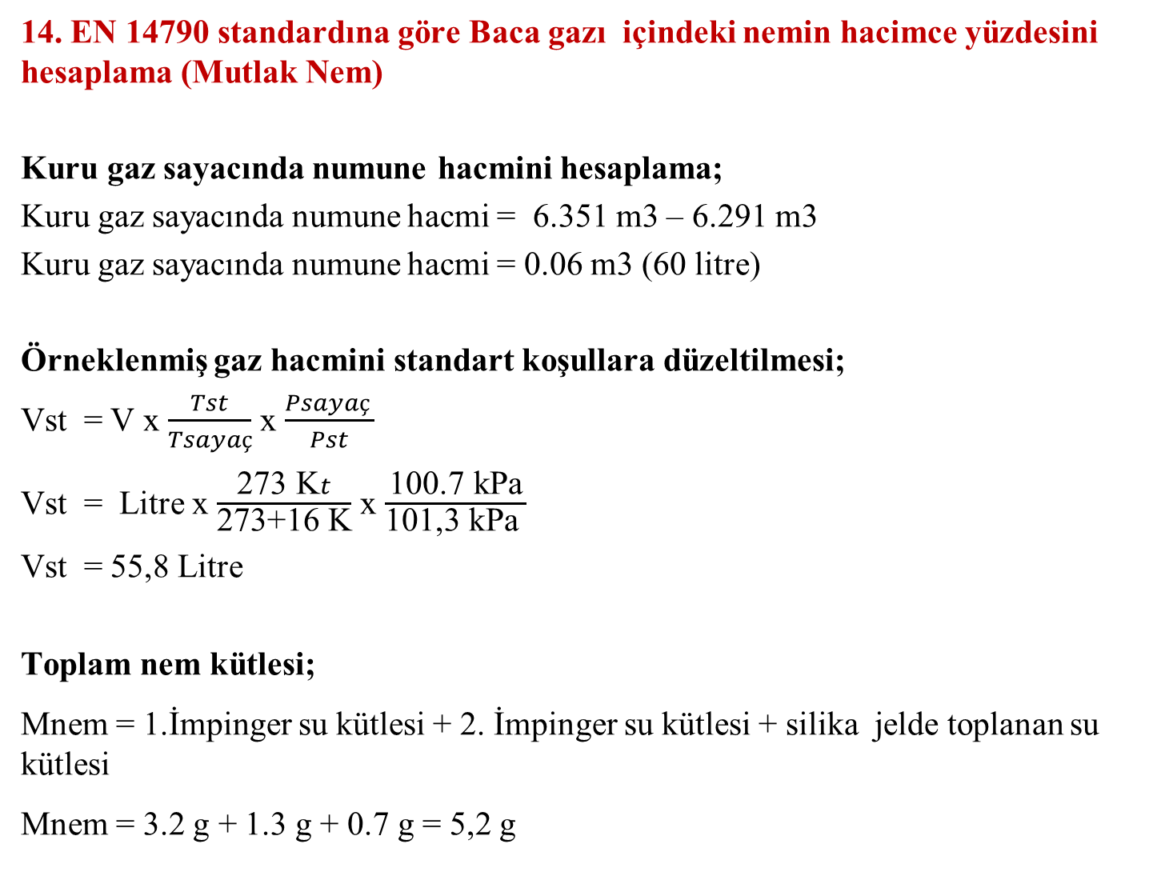
14. EN 14790 standardına göre Baca gazı içindeki nemin hacimce yüzdesini hesaplama (Mutlak Nem)
Kuru gaz sayacında numune hacmini hesaplama;
Kuru gaz sayacında numune hacmi = 6.351 m3 – 6.291 m3
Kuru gaz sayacında numune hacmi = 0.06 m3 (60 litre)
Örneklenmiş gaz hacmini standart koşullara düzeltilmesi;
Vst = V x $\frac{Tst}{Tsayaç}$ x $\frac{Psayaç }{Pst}$
Vst = Litre x $\frac{\text{273 }\text{K}t}{\text{273+16 }\text{K}}$ x $\frac{\text{100.7 }\text{kPa}}{\text{101,3 }\text{kPa} }$
Vst = 55,8 Litre
Toplam nem kütlesi;
Mnem = 1.İmpinger su kütlesi + 2. İmpinger su kütlesi + silika jelde toplanan su kütlesi
Mnem = 3.2 g + 1.3 g + 0.7 g = 5,2 g

Slide 24
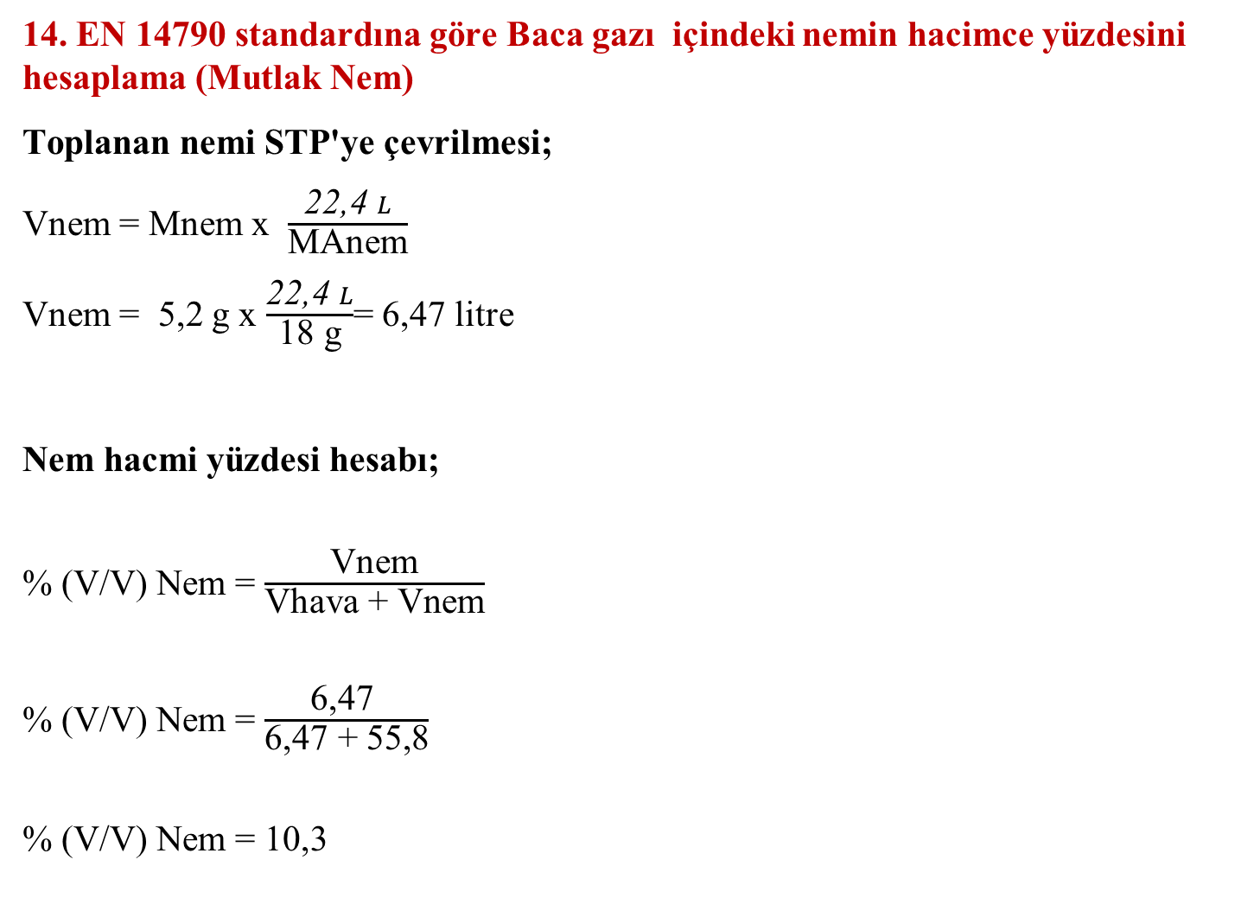
14. EN 14790 standardına göre Baca gazı içindeki nemin hacimce yüzdesini hesaplama (Mutlak Nem)
Toplanan nemi STP'ye çevrilmesi;
Vnem = Mnem x $\frac{\text{2}\text{2,4 }L}{\text{M}\text{A}\text{nem}}$
Vnem = 5,2 g x $\frac{\text{22,4 }L}{\text{18 }\text{g}}$= 6,47 litre
Nem hacmi yüzdesi hesabı;
% (V/V) Nem = $\frac{\text{Vnem}}{\text{Vhava}\text{ + }\text{Vnem}}$
% (V/V) Nem = $\frac{\text{6,47 }}{\text{6,47 + 55,8}}$
% (V/V) Nem = 10,3

Slide 25
15. Analitik laboratuvar sonuçlarından Baca gazı içindeki bir maddenin konsantrasyonunu hesaplama;
1. İmpinger için analiz sonucu = 23,6 µg /ml
2. impinger için analiz sonucu= 0,8 µg /ml
1. impinger hacmi= 260 ml
2. impinger hacmi = 240 ml
Vst = 350 litre
Kazanılan maddenin toplam kütlesinin hesaplanması;
İmpingerde toplanan kütle = Analiz sonucu * Hacim
= 23,6 µg /ml *260 ml = 6136 µg
2. İmpingerde toplanan kütle= Analiz sonucu*Hacim
= 0,8 µg /ml *240 ml = 192 µg
mg cinsinden toplanan toplam madde kütlesi = (6136 µg + 192 µg)/1000
= 6,33 mg

Slide 26
15. Analitik laboratuvar sonuçlarından Baca gazı içindeki bir maddenin konsantrasyonunu hesaplama;
Baca gazı içindeki maddenin konsantrasyonunun hesaplanması;
Ci= mi/V std
Madde Konsantrasyonu= Toplam toplanan madde kütlesi/Standartlaştırılmış gaz hacmi * 1000
= 6,33 mg /350 litre*1000
= 18,1 mg/m³
Emici absorpsiyon çözeltisi toplama verimliliğini hesaplanması ve değerlendirilmesi;
1. İmpingerde toplanan kütle= 6,14 mg
2. İmpingerde Toplanan Kütle = 0,19 mg
İmpinger verimliliği = 1. İmpingerde toplanan kütle/ toplam kütle* 100
= 6,14/6,33*100
= % 97
1. impinger verimliliği % 95'den daha yüksek olduğu için kabul edilebilir.

Slide 27
16. Atmosfere verilen kütlesel debileri hesaplama;
Örnek-1:
Örnekleme sırasında toplanan toplam madde kütlesi = 730 µg
STP'deki numune gaz hacmi, kuru = 8.5 litre
Baca kesit alanı = 1,1 m²
Ortalama yığın gaz hızı = 10.4 m / s
Baca gazı sıcaklığı = 62 ° C
Baca basıncı = 101.3 kPa
Bacanın nem içeriği =% 7
Maddenin kuru bazda standart koşullardaki konsantrasyonu;
= 730 µg / 8,5 L = 85,9 µg/L = 85,9 mg/m3
Baca gazı koşullarında maddenin konsantrasyonu hesaplanması;
Yığın sıcaklığı 62 ^{O}C
Referans Sıcaklık 273 K
Baca gazı basıncı 101.3 kPa
Referans basıncı 101.3 kPa
Baca gazı nemi % 7
Konsantrasyon = 85,9 mg/m3 * 273/(273+62) * (100-7)/100 * 101,3/101,3
= 85,9*0,815*0,93*1 = 65,1 mg/m³

Slide 28
16. Atmosfere verilen kütlesel debileri hesaplama;
Baca içerisindeki akışın hesaplanması;
Ortalama baca gazı hızı = 10.4 m / s
Yığın kesit alanı = 1,1 m2
Q hacimsel akış oranı = 10.4 m/s x 1.1 m2
= 11,44 m3/sn
Q hacimsel akış oranı = 11,44 m3/sn* 3600
= 41184 m3/saat
Kütlesel emisyonunun g / saat cinsinden hesaplanması;
F Kütlesel debi gr/saat = Q hacimsel akış oranı x C konsantrasyon/1000
F Kütlesel debi gr/saat = 41184 m³/saat x 65,1 mg/m³/1000
F Kütlesel debi gr/saat = 2681 g/saat
F Kütlesel debi gr/saat = 2,681 kg/saat

Slide 29
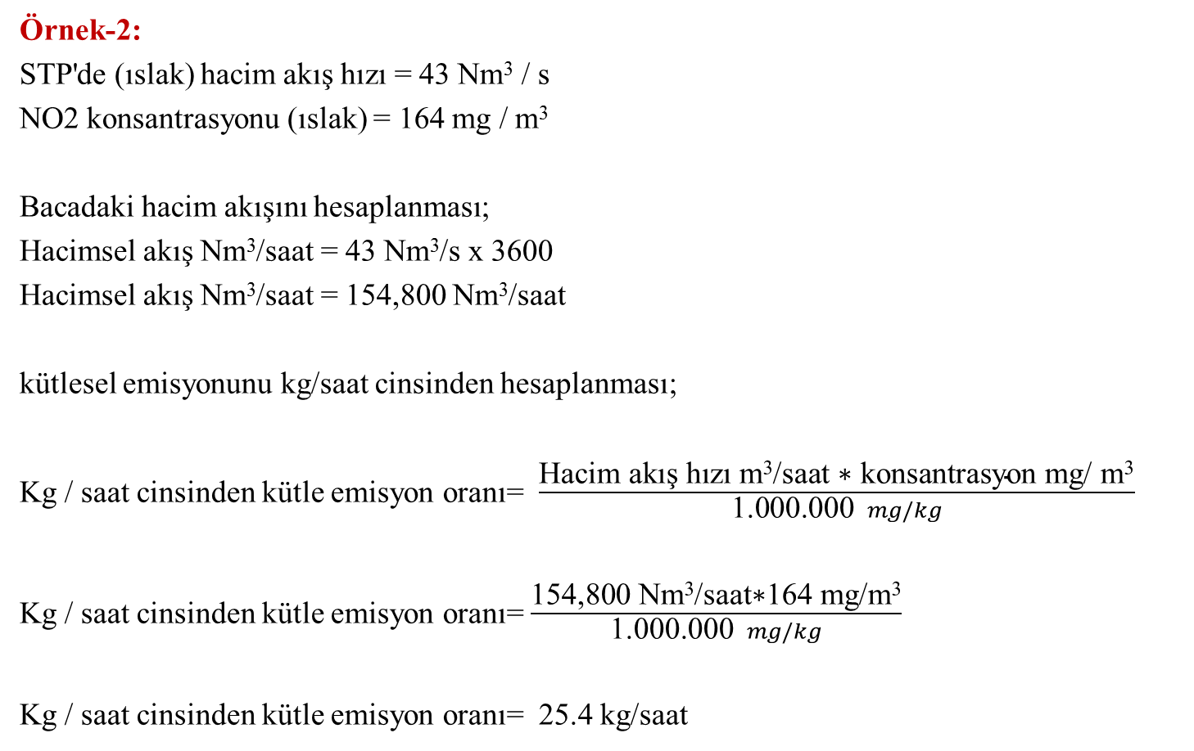
16. Atmosfere verilen kütlesel debileri hesaplama;
Örnek-2:
STP'de (ıslak) hacim akış hızı = 43 Nm³ / s
NO2 konsantrasyonu (ıslak) = 164 mg / m³
Bacadaki hacim akışını hesaplanması;
Hacimsel akış Nm³/saat = 43 Nm³/s x 3600
Hacimsel akış Nm³/saat = 154,800 Nm³/saat
kütlesel emisyonunu kg/saat cinsinden hesaplanması;
Kg / saat cinsinden kütle emisyon oranı= $\frac{\text{Hacim} \text{ak}\text{ış }\text{h}\text{ı}\text{z}\text{ı }\text{m}\text{3}\text{/}\text{saat}\text{ ∗ }\text{konsantrasyon} \text{mg}\text{/ }\text{m}\text{3}}{\text{1.000.000 } mg/kg}$
Kg / saat cinsinden kütle emisyon oranı= $\frac{\text{154,800 }\text{Nm}\text{3}\text{/}\text{saat}\text{∗164 }\text{mg}\text{/}\text{m}\text{3}}{\text{1.000.000 } mg/kg}$
Kg / saat cinsinden kütle emisyon oranı= 25.4 kg/saat

Slide 30
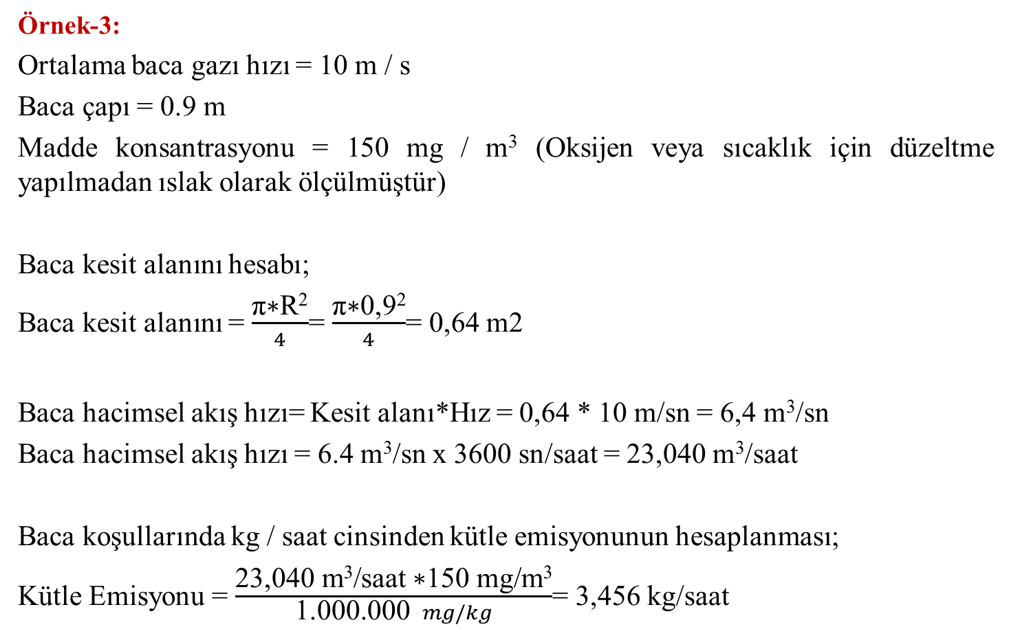
16. Atmosfere verilen kütlesel debileri hesaplama;
Örnek-3:
Ortalama baca gazı hızı = 10 m / s
Baca çapı = 0.9 m
Madde konsantrasyonu = 150 mg / m³ (Oksijen veya sıcaklık için düzeltme yapılmadan ıslak olarak ölçülmüştür)
Baca kesit alanını hesabı;
Baca kesit alanını = $\frac{\text{π}\text{∗}\text{R}\text{2}}{4}$= $\frac{\text{π}\text{∗}\text{0,9}\text{2}}{4}$= 0,64 m2
Baca hacimsel akış hızı= Kesit alanı*Hız = 0,64 * 10 m/sn = 6,4 m³/sn
Baca hacimsel akış hızı = 6.4 m³/sn x 3600 sn/saat = 23,040 m³/saat
Baca koşullarında kg / saat cinsinden kütle emisyonunun hesaplanması;
Kütle Emisyonu = $\frac{\text{23,040 }\text{m}\text{3}\text{/}\text{saat}\text{ ∗150 }\text{mg}\text{/}\text{m}\text{3}}{\text{1.000.000 } mg/kg}$= 3,456 kg/saat

Slide 31
17. Adsorpsiyon tüpleri kullanan bir yöntemler için numune alma süresini hesaplanması;
Tercih edilen örnekleme hızı = 0.4 L / dak
Baca içindeki madde konsantrasyonu = 15 mg /m3 = 15 µg / L
Tespit limiti LOD = 1,5 µg
Alınan numunenin kütlesi algılama limitinin (LOD) 50 katına eşittir.
Numunede gerekli olan madde kütlesi = 50* LOD = 50* 1,5 µg = 75 µg
Gerekli örnekleme hacmi = Numunede gerekli olan madde kütlesi/ konsantrasyon
= 75 µg / 15 µg/L= 5 litre
Gerekli minimum örnekleme hacmi= Gerekli örnekleme hacmi/ Tercih edilen örnekleme hızı
= 5 L / 0,4 L/dk = 12,5 dk

Slide 32
TEŞEKKÜRLER
MUSTAFA ALTUNDAĞ
KİMYA MÜHENDİSİ
LABORATUVAR, ÖLÇÜM VE İZLEME DAİRESİ BAŞKANLIĞI
mustafa.altundag@csb.gov.tr

